Slide 1

Bloedonderzoek bij moeheid
Wijkgroep X | nameting (2e keer spiegelen)
Datum
Notes:
Neem de groep nog even mee in de keuze om dit onderwerp op de Spiegelaar wijze aan te pakken: met data, duiden, dialoog én doen. En cyclisch volgens PDCA en dat dit de tweede keer spiegelen is om te Controleren hoe het ervoor staat, wat hoe bereikt en gelukt is en waarom (niet). En om verbeterplannen te Actualiseren: wat behouden, wat vraagt om welke vervolgacties.

Slide 2
Opbouw bijeenkomst (1 uur)
Introductie (ca 5 min)
Spiegelinformatie enquete en HIS: resultaten en bespreking (ca 40 min)
Conclusie: actualiseren actieplan, borgen resultaat, vervolg? (ca 15 min)

Slide 3
Nameting bloedonderzoek bij moeheid
Voormeting: datum
Aanwezigen:
→ Vandaag: hoe zijn we verder gegaan? Zijn er veranderingen sindsdien?
Notes:
Het kan als gespreksleider goed zijn aan het begin vast te stellen hoeveel van de aanwezigen ook bij de eerste keer spiegelen waren. Voor de anderen is het nieuw. Bedenk hoe je daarmee omgaat. Een optie is de presentatie van de voormeting bij de agenda van vandaag mee te sturen, om het geheugen op te frissen en nieuwelingen de gelegenheid te geven deze alvast te door te nemen.

Slide 4
Resultaten online enquête
Herhaling vragen voormeting
Plus enkele vragen over verandering na voormeting
Voormeting jaar X: aantal respondenten (en wie)
Nameting jaar X+1: aantal respondenten (en wie)
Notes:
X van de Y huisartsen van de nameting hebben ook de enquête van de voormeting ingevuld.

Slide 5
Lastig?
Consulten bij patiënten met klachten van moeheid/zwakte op de leeftijd 20-50 jaar vind ik lastig.
XX% is het hiermee eens:
 | helemaal mee eens |  |  |  |  | helemaal oneens
aantal (%) Voormeting
aantal (%) nameting

Slide 6
Geruststellen?
Laboratoriumonderzoek (bloedprikken) is bij patiënten, op de leeftijd 20-50 jaar, met klachten van moeheid/zwakte een goede manier om deze patiënten gerust te stellen:
XX% is het hiermee nu eens:
 | helemaal mee eens |  |  |  |  | helemaal oneens
Aantal (%) voormeting
Aantal (%) nameting
Vraag Heeft u na de toetsgroep nieuwe of andere manieren toegepast om de groep patiënten op de leeftijd 20-50 jaar, met klachten van moeheid/zwakte gerust te stellen?
Ja n (%)
Nee n (%)
Niet van Toepassing n (%)

Slide 7
Medisch oordeel?
Ik heb laboratoriumonderzoek (bloedprikken) nodig om tot een goed medisch oordeel te komen bij patiënten met klachten van moeheid/zwakte op de leeftijd 20-50 jaar.
XX% is het hiermee eens:
 | helemaal mee eens |  |  |  |  | helemaal oneens
Aantal (%) voormeting
Aantal (%) nameting
Vraag Bent u na de toetsgroep anders gaan denken over laboratoriumonderzoek (bloedprikken) bij patiënten, op de leeftijd 20-50 jaar, met klachten van moeheid/zwakte?
Ja n (%)
Nee n (%)
Niet van Toepassing n (%)

Slide 8
Voornemens
Geformuleerd tijdens voormeting op datum
Enquête vraag: Weet u uw eigen voornemens/verbeteracties naar aanleiding van de toetsgroep lab bij moeheid nog?
Ja n (%)
Nee n (%)
Niet van toepassing n (%)
Notes:
Vraag eventueel welke zij zich herinneren. Op de volgende dia staan de verbeterpunten per huisarts aangegeven.

Slide 9
Voornemens
Geformuleerd tijdens voormeting datum
Vraag Voornemen: wat wil je anders gaan doen?
Naam huisarts: ….
Naam huisarts: ….
Naam huisarts: ….
Naam huisarts: ….
Naam huisarts: ….
Naam huisarts: ….
Naam huisarts: ….
Naam huisarts: ….
Naam huisarts: ….
Notes:
Neem de tijd om te reflecteren: is dat ook waar je mee bezig bent gegaan? Of misschien gaandeweg wat anders? Wat?

Slide 10
Routine?
Ik heb een vaste routine aan laboratoriumonderzoek (bloedprikken) bij patiënten met klachten van moeheid/zwakte op de leeftijd 20-50 jaar.
XX% is het hiermee eens:
 | helemaal mee eens |  |  |  |  | helemaal oneens
Aantal (%) nameting
Aantal (%) voormeting

Slide 11
Enquête
Vraag Heeft u na de toetsgroep bij minder patiënten, op de leeftijd 20-50 jaar, bij klachten van moeheid/zwakte lab aangevraagd (bloed geprikt)?
Ja n (%)
Nee n (%)
Niet van toepassing n (%)
Vraag Heeft u het aantal labaanvragen (bloed) per patiënt, op de leeftijd 20-50 jaar met klachten van moeheid/zwakte, na de toetsgroep veranderd?
Ja, minder bepalingen n (%)
​Ja, meer bepalingen n (%)
Ja, andere bepalingen n (%)
Nee n (%)
Niet van toepassing n (%)
Notes:
Vraag als gespreksleider om toelichting. En maak het bruggetje naar de HIS-cijfers: zijn die hiermee e/o met de voornemens in overeenstemming?

Slide 12
Wat zeggen onze HIS-cijfers?
Bloedonderzoek
De vier aanbevolen bloedonderzoeken
Vitamines

Slide 13
HIS-spiegelinformatie
Cijfers gebaseerd op:
HIS-gegevens (Bron database) periode DATUM t/m DATUM
Patiëntselectie: 20-50 jaar, met minstens één moeheid/zwakte (ICPC A04) contact.
Notes:
Details staan op annex, zie laatste dia.

Slide 14
HIS-spiegelinformatie
De praktijken staan steeds in onderstaande volgorde
(gebaseerd op aflopende volgorde van het aantal 20-50 jarigen tijdens de voormeting):
Praktijken |  | Afkorting:
P1 | Naam praktijk
P2 | Naam praktijk
P3 | Naam praktijk
P4 | Naam praktijk
 | Wijkgroep | wijk

Slide 15
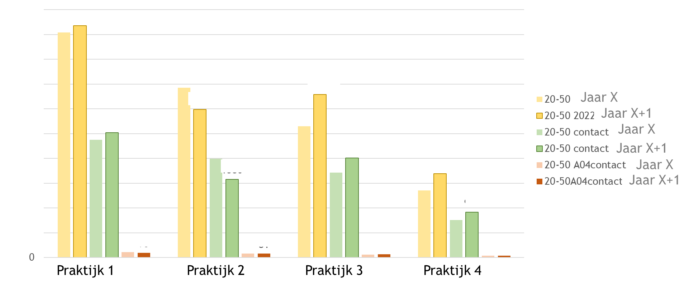
HIS-cijfers
Aantal 20-50 jarigen, met (A04) contact in periode 1-7 t/m 31-12 van respectievelijk jaar X en X+1
Notes:
Als eerste kijken we naar de noemer; hoeveel 20-50 jarigen patiënten zijn er per praktijk (geel), hoeveel daarvan hadden contact met de praktijk voor welke reden dan ook (groen) cq voor moeheid (rood). Lichte kleuren zijn aantallen in jaar X, donkere kleuren jaar X+1.
Er zijn in dit voorbeeld wat lichte schommelingen in de aantallen, maar geen heel bijzondere verandering. De RODE zijn de noemer waarmee we nu verder gaan om te kijken naar % waarbij lab gedaan is en welk lab.
** In dit voorbeeld is praktijk 2 van HIS veranderd, waardoor er mogelijk minder contacten zijn daar

Slide 16
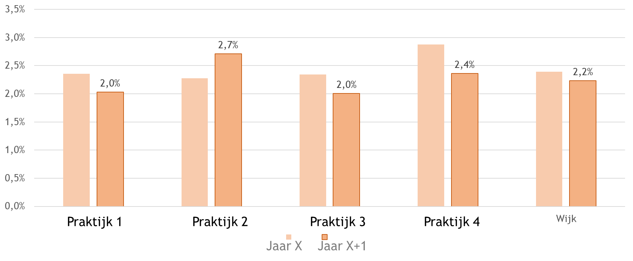
HIS-cijfers
Percentage van de 20-50 jarigen met een A-04 contact in periode 1-7 t/m 31-12 van respectievelijk jaar X en jaar X+1
Notes:
Hier in percentages het aantal 20-50 jarige met een A04 contact.
In dit voorbeeld: Op wijkniveau zijn de percentages gelijk gebleven, per praktijk verschillen: sommige prakijken hebben procentueel iets meer A04 contact en sommigen minder dan in het voorgaande jaar

Slide 17
Jouw HIS
Hoe zit het bij jouw HIS?
Automatisch U99.01 en medicatiebewaking bij eGFR<60?
Is dat wenselijk? Bij al deze patiënten?
Als je voor ‘niet-automatisch’ verkiest, wat dan?

Slide 18
Bloedonderzoek?
Vier tests worden aanbevolen* bij algemeen bloedonderzoek;
Hb
TSH
BSE (of CRP^): regionaal maken laboratorium en huisartsen keuze voor BSE hetzij CRP)
Glucose
Op indicatie (leeftijd of vermoeden leveraandoening) zijn Kreatinine (eGFR^) en ALAT.
*Bron: hoofdstuk 7 uit ‘Diagnostiek van alledaagse klachten’. H. de Vries en A. Thijs. BSL 2016
^Bron: LESA Laboratoriumdiagnostiek Algemeen onderzoek NHG 2019.

Slide 19
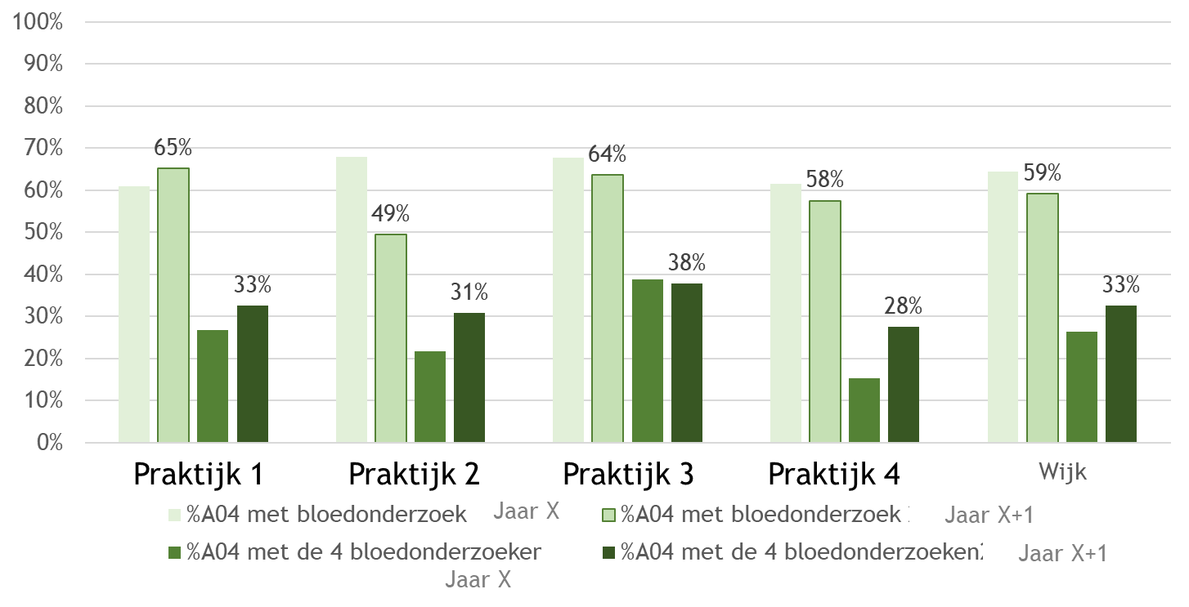
Hoe vaak lab?
Percentage van de 20-50 jarige patiënten met minstens één A04 contact waarbij bloedonderzoek is gedaan resp. waarbij in ieder geval de aanbevolen set (Hb én BSE(of CRP) én TSH én glucose)* is onderzocht in periode 1-7 t/m 31-12 van respectievelijk jaar X en jaar X+1.
*De 4 bloedonderzoeken = aanbevolen set (Hb, BSE(of CRP), TSH en glucose)
→ Komt dit overeen met je verwachting en je voornemens?
Notes:
Uitleg in dit voorbeeld:
In de wijkgroep is bij 59% van de 20-50 jarigen met minstens 1 A04 contact bloedonderzoek gedaan in jaar X+1. Dit is minder dan in het voorgaande jaar X (64%).
Wanneer gekeken wordt of de vier bloedonderzoeken die worden aanbevolen in jaar X+1 zijn gedaan, dan is het percentage 33%. Dit is meer dan in voorgaand jaar X (26%).
Op wijkgroep niveau is bij minder mensen met A04 bloedonderzoek gedaan (% is gedaald) en bij meer mensen met A04 de aanbevolen vier bloedonderzoeken gedaan (%verhoogd)
Op de volgende dia is te zien om hoeveel patiënten dit gaat.

Slide 20
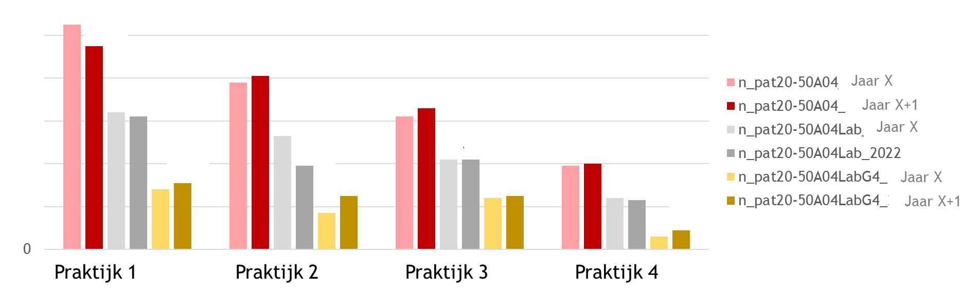
Hoe vaak lab?
Aantal 20-50 jarigen met A04 contact in periode 1-7 t/m 31-12 van resp. jaar X en X+1 en het aantal 20-50 jarigen A04 met lab en het aantal met aanbevolen set (Hb,BSE(of CRP), glucose, TSH)
→ Komt dit overeen met je verwachting en je voornemens?
Notes:
Aanbevolen zet: Hb, BSE(of CRP afhankelijk van het lab), glucose en TSH.
Ter vergelijk ook het aantal 20-50 jarigen met een A04 contact per praktijk.
Rood: In absolute aantallen hebben drie praktijken meer 20-50 jarigen met A04 contact in periode jaar X+1 tov jaar X
GRIJS: Bij alle praktijken is het aantal 20-50 jarigen met A04 met bloedonderzoek (lab) gedaald of gelijk gebleven in jaar X+1 tov jaar X.
GEEL: Bij alle praktijken is het aantal 20-50 jarigen met golden four gestegen in jaar X+1 tov jaar X.
Nodig de groep uit om te reflecteren op deze cijfers: komt het overeen met je verwachting en je voornemens? Valt je praktijk op? Hoe?

Slide 21
Vitaminebepalingen
De volgende slides gaan over vitaminebepalingen bij moeheid.
De vitamines zijn: B1, B6, B11 (foliumzuur), B12 of D
Zijn jullie voornemens over minder vitamines gelukt?

Slide 22
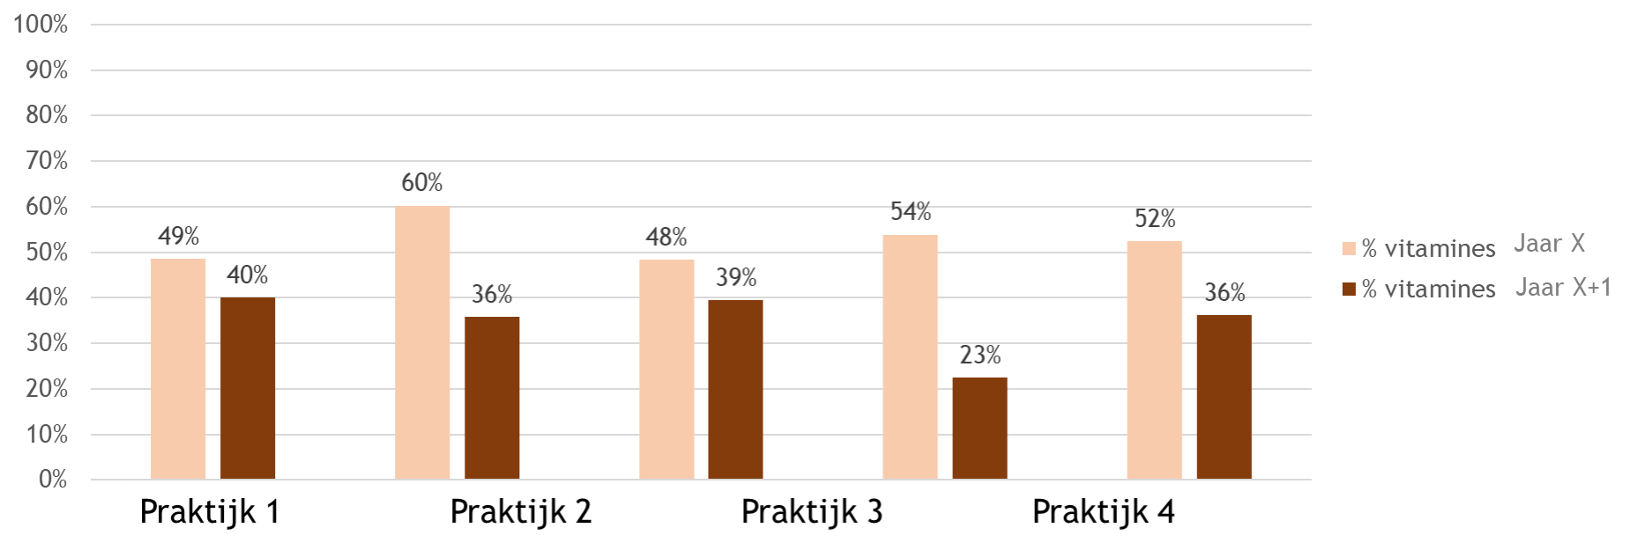
Vitamines overzicht voor-en nameting
Percentage 20-50 jarigen met minstens één A04 contact en een vitaminebepaling*
in periode 1-7 t/m 31-12 van jaar X en Jaar X+1
*Een vitaminebepaling betekent vitamine B1, B6, B11 (foliumzuur), B12 of D
Notes:
In dit voorbeeld: 36% van de patiënten die met A04 in huisartspraktijk kwam in jaar X+1 in de wijkgroep kreeg een of meer vitaminebepaling(en). Vergeleken met dezelfde periode een jaar eerder is dat in de wijkgroep gedaald (van 52% naar 36%). Bij alle praktijken is dit percentage gedaald.

Slide 23
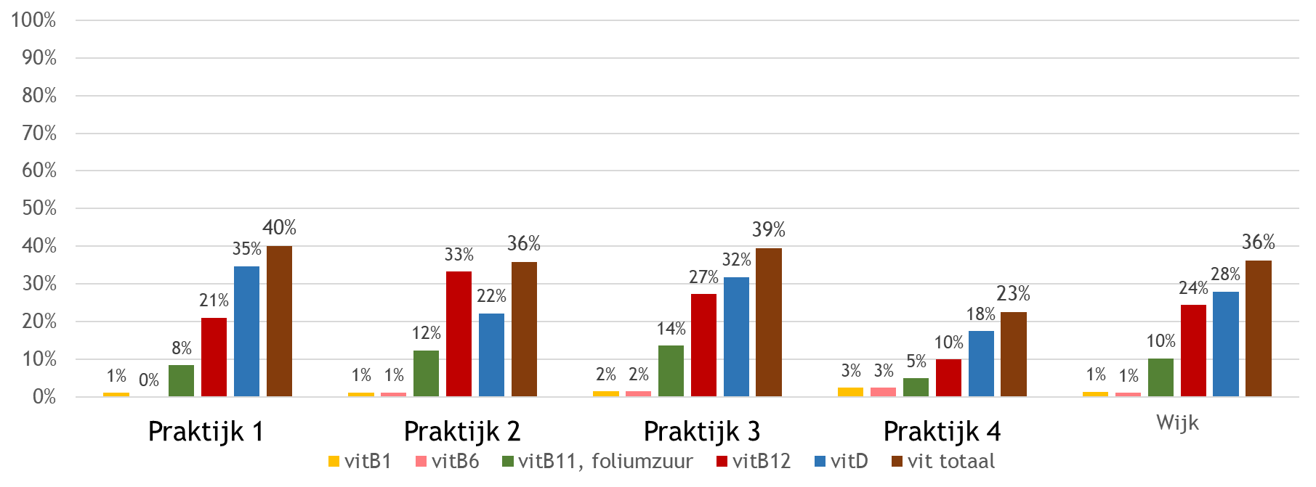
Vitamine B1, B6, B11, B12 of D
Percentages van de 20-50 jarigen met minstens één A04 contact in jaar X+1 waarbij vitamine B1,B6,B11 (foliumzuur),B12,D en vitamine totaal (1 of meer vitaminebepalingen) zijn bepaald.
Notes:
In dit voorbeeld: 36% van de patiënten die met A04 in huisartspraktijk kwam in jaar X+1 in de wijkgroep kreeg een of meer vitaminebepaling(en).
Uitleg: Geel:% 20-50 jarigen met A04 waarbij vitamine B1 (thiamine) is bepaald
Roze balk: %vitamine B6
Groene balk: %vitamine B11 (foliumzuur)
Donkerrode balk: vitamine B12
Donkerblauwe balk: %vitamine D
Bruine balk: % 20-50 met A04 met een vitaminebepaling in 2022: In de wijkgroep kreeg 36% van alle 20-50 jarigen met A04 contact een vitaminebepaling.

Slide 24
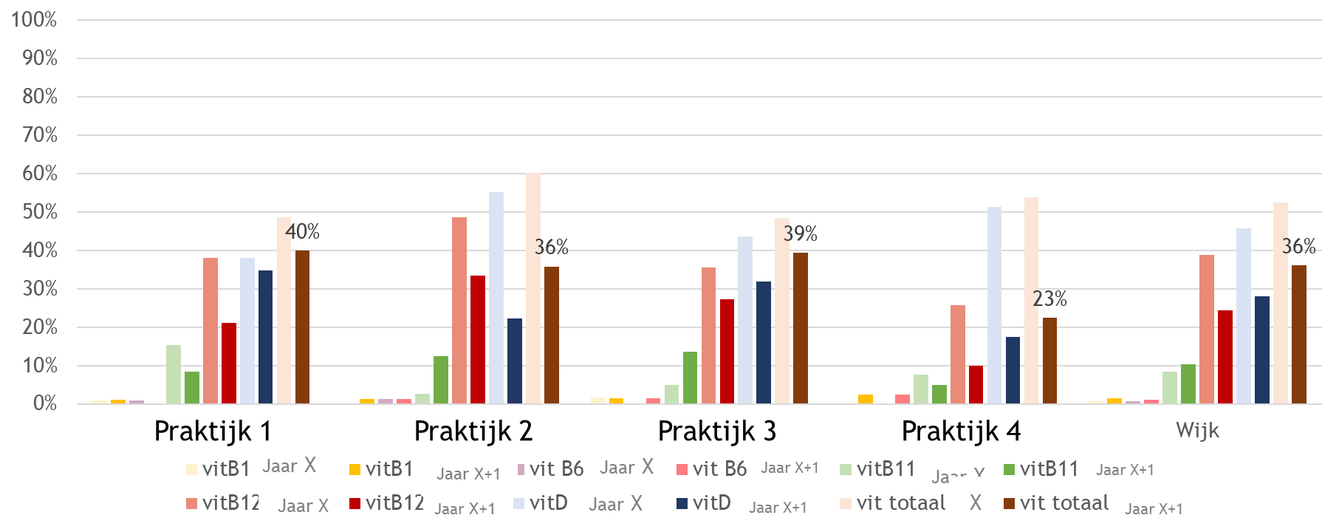
Vitamines voor en na toetsgroep
Percentages van de 20-50 jarigen met minstens één A04 contact waarbij vitamines zijn bepaald in jaar X resp. jaar X+1.
Notes:
In dit voorbeeld: Op wijkgroep niveau zijn de percentages 20-50 jarigen met een vitaminebepaling gedaald in jaar X+1 in vergelijking met jaar X. Wanneer je naar de afzonderlijke praktijken kijkt, zijn er voor bijna alle vitamines afzonderlijk dalingen te zien (jaar X+1 t.o.v. Jaar X). Alleen vitamines B1 (geel) en vitamine B11 foliumzuur (groen) zijn licht gestegen.
Uitleg: Geel:% 20-50 jarigen met A04 waarbij vitamine B1 (thiamine) is bepaald
Roze balk: %vitamine B6
Groene balk: %vitamine B11 (foliumzuur)
Donkerrode balk: vitamine B12
Donkerblauwe balk: %vitamine D
Bruine balk: % 20-50 met A04 met een vitaminebepaling in jaar X+1: In de wijkgroep kreeg 36% van alle 20-50 jarigen met A04 contact een vitaminebepaling.

Slide 25
Discussie
Samenvatting van de wijkgroep en inter-praktijkvariatie (min-max), 20-50 jarigen met moeheid/zwakte:
  Bloedonderzoek: wijkgroep van 64% naar 59% (inter-praktijkvariatie 49% - 65%)
  Set van 4 (Hb én BSE(of CRP)én TSH én glucose): wijkgroep van 26% naar 33% (inter-praktijkvariatie 28% - 38%)
  Vitamine(n): wijkgroep van 52% naar 36% (inter-praktijkvariatie 23% - 40%)
→ Wat vinden we hiervan? Zijn je voornemens gelukt? Verklaring?
Notes:
Voorbeeld percentages.

Slide 26
Annex 1: Details HIS-data
Bron: DATABASE.
Patiënten selectie nameting (en voormeting voor periode 1-7-JAAR t/m 31-12 JAAR):
Alleen vaste patiënten, ingeschreven op 01-01-JAAR bij een praktijk in wijkgroep XXXX.
Leeftijd op 01-01-JAAR vanaf 20 tot en met 50 jaar.
Subgroep ‘met 1 of meer contact’: in periode 1-7-JAAR t/m 31-12-JAAR minstens één consult, visite, telefonisch of email contact (alle ICPC codes).
Subgroep ‘met A04 contact’: In periode 1-7-JAAR t/m 31-12-JAAR minstens één contact (alle contactsoorten) gehad met ICPC code A04 (A04.00) gecodeerd (op de E regel) van het contact of gekoppeld aan episode met ICPC code A04. A04.01 (chronisch vermoeidheid syndroom) telt niet mee.
Subgroep ‘met A04 en bloedonderzoek’: bovenstaande én minstens één bloedonderzoek bepaling (zie hieronder).
Data van deze patiënten:
Laboratoriumdiagnostiek in periode 1-7-JAAR t/m 31-12-JAAR in de periode vanaf de contactdatum van het contact met ICPC code A04 tot en met 15 dagen daarna. Uitzondering: voor de bepaling methylmalonzuur (NHG 2686) is periode tussen de contactdatum en 3 maanden daarna genomen.
Alleen bepalingen in bloed (materiaal bloed ‘B’) en eGFR (berekende waarde; materiaal ‘O’).
Zo veel mogelijk alleen geldige uitslagen meegenomen. Uitslagen die leeg waren, of met tekst “%verval%” of “%volgt ”of ”%zie%” zijn niet meegenomen. (Hierbij betekent ‘%’ geen, één of meer willekeurige tekens)
Definitie ‘de 4 bloedonderzoeken’: dit betreft Hb, BSE(of CRP), TSH en glucose.

